Slide 3
课时作业5 探究小车速度随时间变化的规律

Slide 4
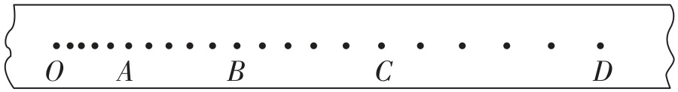
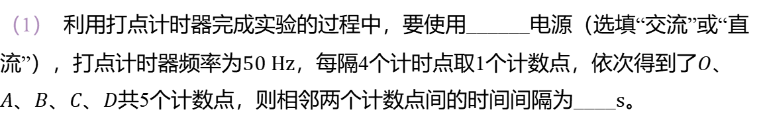
1. （2024·湖南郴州模拟）某同学利用打点计时器探究小车速度随时间变化的规律，
打出了如图所示的一条纸带。
交流
（1） 利用打点计时器完成实验的过程中，要使用______电源（选填“交流”或“直
流”），打点计时器频率为$50 Hz$，每隔4个计时点取1个计数点，依次得到了$O$ 、
$A$、$B$、$C$、$D$共5个计数点，则相邻两个计数点间的时间间隔为____$s$ 。
0.1
左
（2） 小车由静止开始释放，则上述纸带的____（选填“左”或“右”）端与小车相连。
[解析] 小车由静止开始释放，则小车做加速运动，相同时间内通过的位移越来越
大，则上述纸带的左端与小车相连。

Slide 5
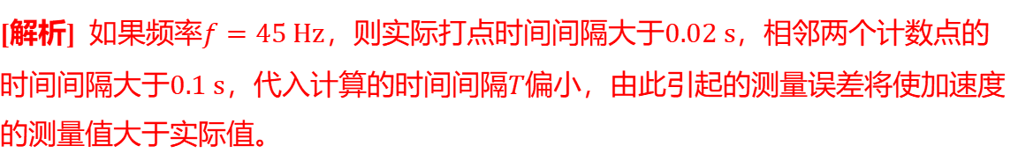
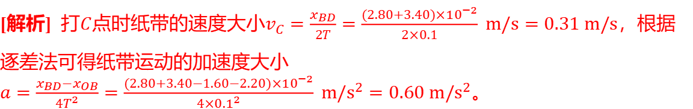


（3） 用刻度尺量得$OA=1.60 cm$，$AB=2.20 cm$，$BC=2.80 cm$，$CD=3.40 cm$ ，
打$C$点时纸带的速度大小为______$m/s$，纸带运动的加速度大小为______$m/s^{2}$ 。
$0.31$
$0.60$
[解析] 打$C$点时纸带的速度大小$v_{C}=\frac{x_{BD}}{2T}=\frac{(2.80+3.40)×{10}^{−2}}{2×0.1} m/s=0.31 m/s$ ，根据
逐差法可得纸带运动的加速度大小
$a=\frac{x_{BD}−x_{OB}}{4T^{2}}=\frac{(2.80+3.40−1.60−2.20)×{10}^{−2}}{4×{0.1}^{2}} m/s^{2}=0.60 m/s^{2}$ 。
（4） 如果频率$f=45 Hz$ ，而该同学并不知道，那么由此引起的测量误差将使加
速度的测量值______实际值（选填“大于”“小于”或“等于”）。
大于
[解析] 如果频率$f=45 Hz$，则实际打点时间间隔大于$0.02 s$ ，相邻两个计数点的
时间间隔大于$0.1 s$，代入计算的时间间隔$T$ 偏小，由此引起的测量误差将使加速度
的测量值大于实际值。

Slide 6
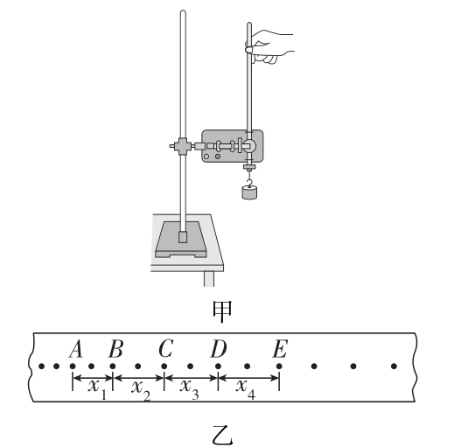
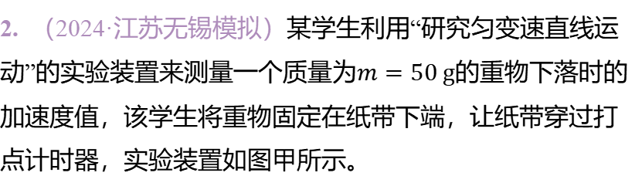
2. （2024·江苏无锡模拟）某学生利用“研究匀变速直线运
动”的实验装置来测量一个质量为$m=50 g$ 的重物下落时的
加速度值，该学生将重物固定在纸带下端，让纸带穿过打
点计时器，实验装置如图甲所示。
（1） 以下是该同学正确的实验操作和计算过程，请填写
其中的空白部分：

Slide 7

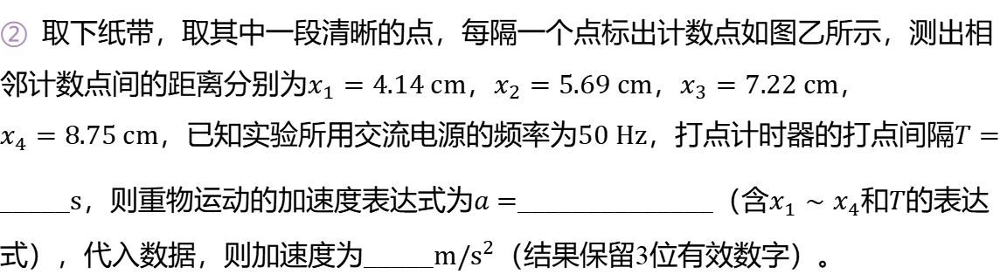
先接通电源
① 实验操作：器材安装完毕，____________，再释放纸带，让重物自由落下，待
纸带全部通过打点计时器后，关闭电源。
② 取下纸带，取其中一段清晰的点，每隔一个点标出计数点如图乙所示，测出相
邻计数点间的距离分别为$x_{1}=4.14 cm$，$x_{2}=5.69 cm$，$x_{3}=7.22 cm$ ，
$x_{4}=8.75 cm$，已知实验所用交流电源的频率为$50 Hz$，打点计时器的打点间隔$T=$
_____$s$，则重物运动的加速度表达式为$a=$_ _____________（含$x_{1}∼x_{4}$和$T$ 的表达
式），代入数据，则加速度为_____$m/s^{2}$ （结果保留3位有效数字）。
$\frac{(x_{3}+x_{4})−(x_{1}+x_{2})}{(4T)^{2}}$
0.02
9.59
1.61
③ 打点计时器打下$C$点时纸带的速度$v_{C}=$_____$m/s$ （结果保留3位有效数字）。

Slide 8
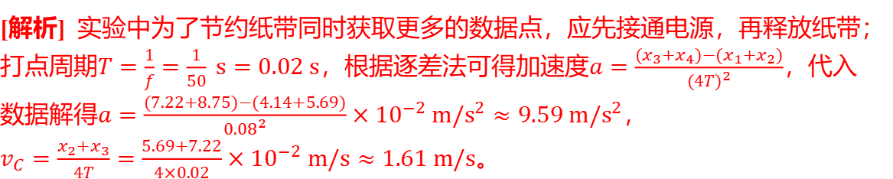
[解析] 实验中为了节约纸带同时获取更多的数据点，应先接通电源，再释放纸带；
打点周期$T=\frac{1}{f}=\frac{1}{50} s=0.02 s$，根据逐差法可得加速度$a=\frac{(x_{3}+x_{4})−(x_{1}+x_{2})}{(4T)^{2}}$ ，代入
数据解得$a=\frac{(7.22+8.75)−(4.14+5.69)}{{0.08}^{2}}×{10}^{−2} m/s^{2}≈9.59 m/s^{2}$ ，
$v_{C}=\frac{x_{2}+x_{3}}{4T}=\frac{5.69+7.22}{4×0.02}×{10}^{−2} m/s≈1.61 m/s$ 。

Slide 9
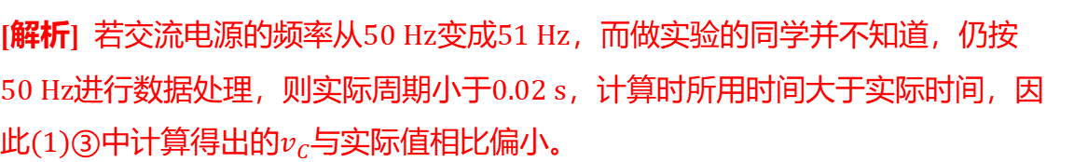
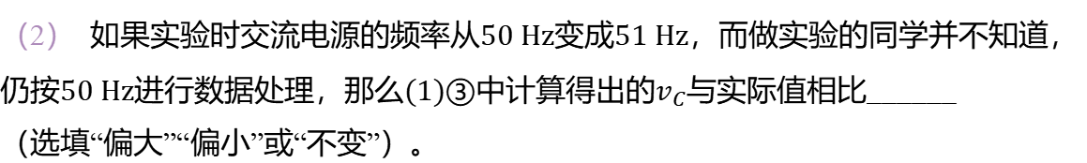
（2） 如果实验时交流电源的频率从$50 Hz$变成$51 Hz$ ，而做实验的同学并不知道，
仍按$50 Hz$进行数据处理，那么$(1)③$中计算得出的$v_{C}$ 与实际值相比______
（选填“偏大”“偏小”或“不变”）。
偏小
[解析] 若交流电源的频率从$50 Hz$变成$51 Hz$ ，而做实验的同学并不知道，仍按
$50 Hz$进行数据处理，则实际周期小于$0.02 s$ ，计算时所用时间大于实际时间，因
此$(1)③$中计算得出的$v_{C}$ 与实际值相比偏小。

Slide 10
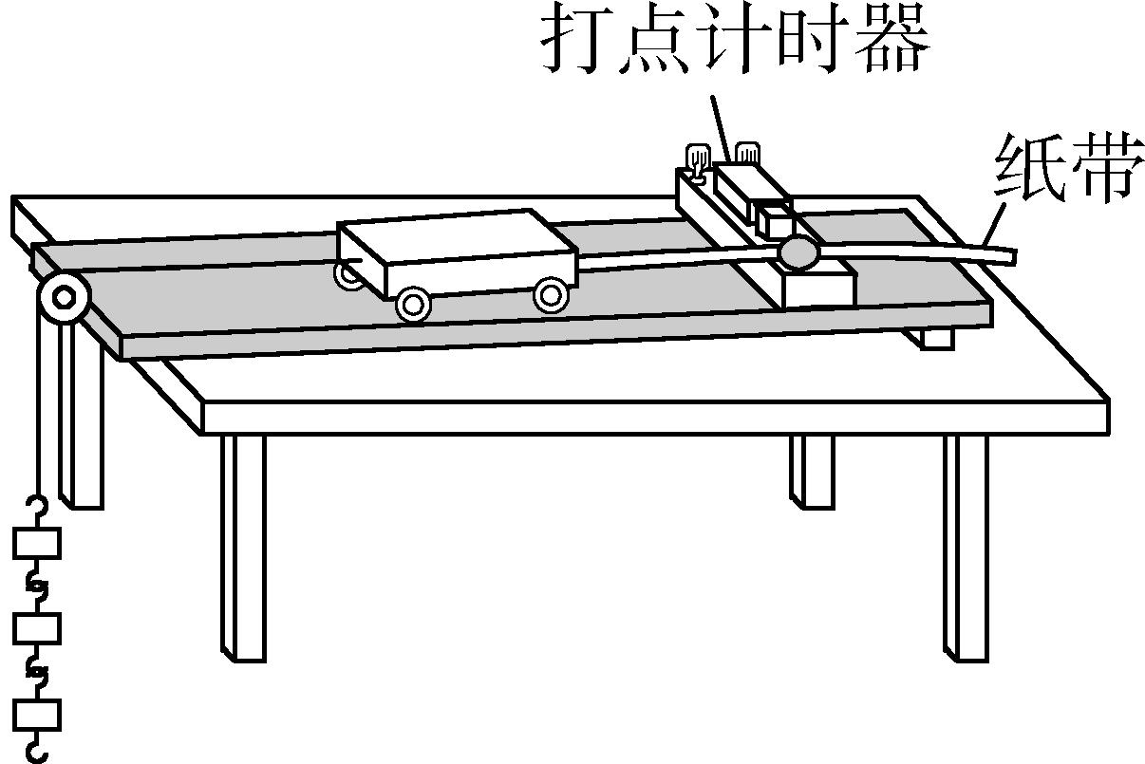
3. （2024·安徽合肥模拟）某同学用如图甲所示的实验装置探究物体的速度与时间
的关系。
甲
接通电源
放开小车
（1） 实验时，使小车靠近打点计时器，先__________再__________。
（选填“接通电源”或“放开小车”）

Slide 11
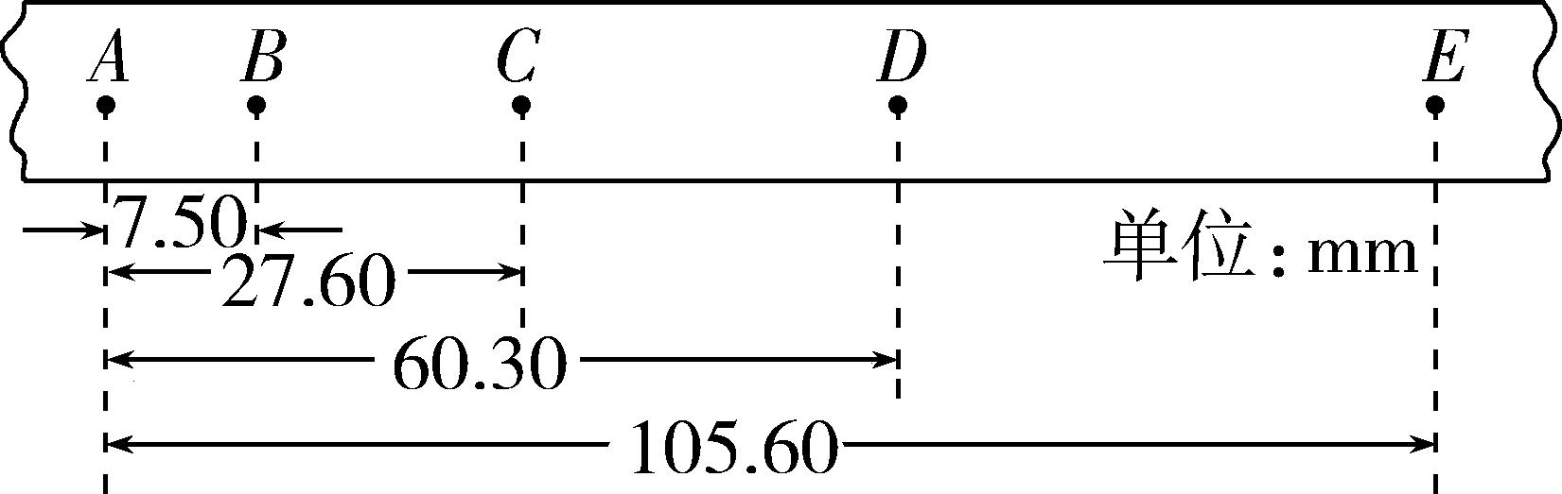
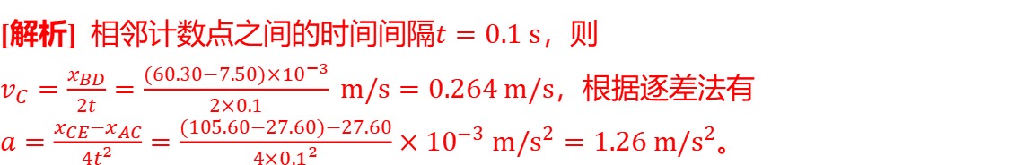
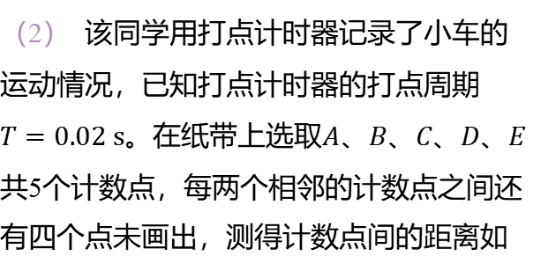
（2） 该同学用打点计时器记录了小车的
运动情况，已知打点计时器的打点周期
$T=0.02 s$。在纸带上选取$A$、$B$、$C$、$D$、$E$
共5个计数点，每两个相邻的计数点之间还
有四个点未画出，测得计数点间的距离如
乙
0.264
图乙所示。根据纸带上的数据，计算出打下$C$点时小车的瞬时速度$v_{C}=$______$m/s$ ，
小车运动的加速度$a=$_____$m/s^{2}$ 。（结果均保留3位有效数字）
1.26
[解析] 相邻计数点之间的时间间隔$t=0.1 s$ ，则
$v_{C}=\frac{x_{BD}}{2t}=\frac{(60.30−7.50)×{10}^{−3}}{2×0.1} m/s=0.264 m/s$ ，根据逐差法有
$a=\frac{x_{CE}−x_{AC}}{4t^{2}}=\frac{(105.60−27.60)−27.60}{4×{0.1}^{2}}×{10}^{−3} m/s^{2}=1.26 m/s^{2}$ 。

Slide 12
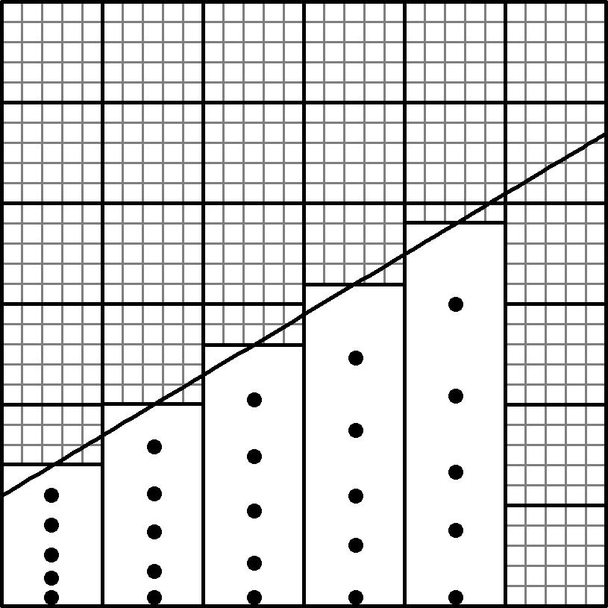
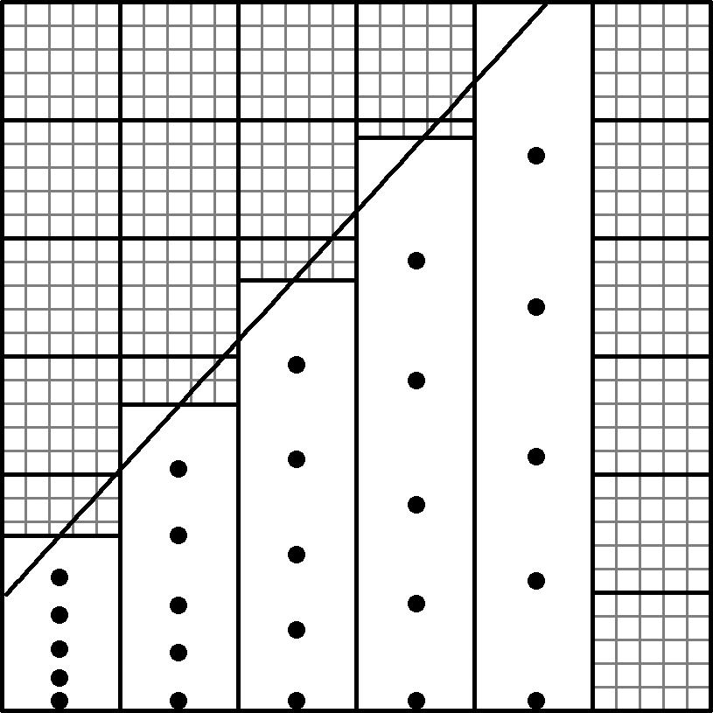
（3） 该同学改变悬挂的钩码个数，得到如图丙和丁所示的2条纸带，对每条纸带，
依次每5个点取1个计数点，并在各计数点处将其剪断，然后将这些剪断的纸条粘
贴在相同的坐标纸上，最后将纸条上端中心连起来，由图可判断丙图中的加速度
______（选填“大于”“小于”或“等于”）丁图中的加速度。
小于
丙
丁

Slide 13
[解析] 如果将纸条上端中心连起来，得到的直线是纸带的$v−t$ 图线，该图线斜率
表示加速度，所以丙图中的加速度小于丁图中的加速度。

Slide 14
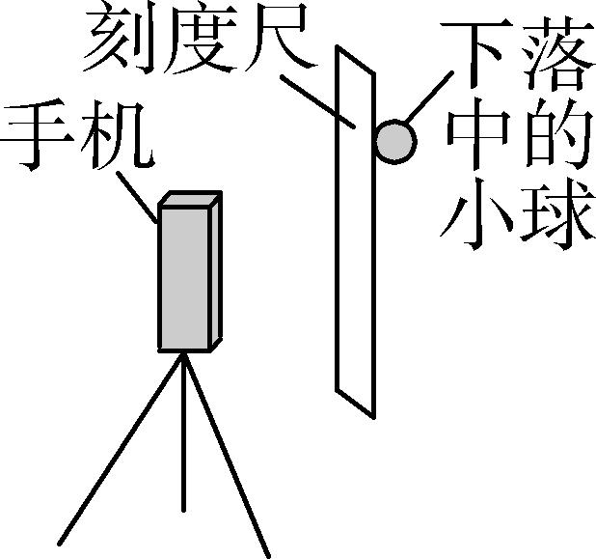
4. （2024·贵州毕节期末）小明同学在家自主开展实验探究。用手机拍摄物体自由
下落的视频，得到分帧图片，利用图片中小球的位置来测量当地的重力加速度，
实验装置如图甲所示。
甲
（1） 家中有乒乓球、小塑料球和小钢球，其中最适合用作实验中下落物体的是
________。
小钢球

Slide 15
①③④②
（2） 下列主要操作步骤的正确顺序是__________。（填写各步骤前的序号）
①把刻度尺竖直固定在墙上；
②捏住小球，从刻度尺旁静止释放；
③手机固定在三脚架上，调整好手机镜头的位置；
④打开手机摄像功能，开始摄像。
[解析] 实验时要先安装仪器，然后测量，最后处理数据，则主要操作步骤的正确
顺序是①③④②。

Slide 16
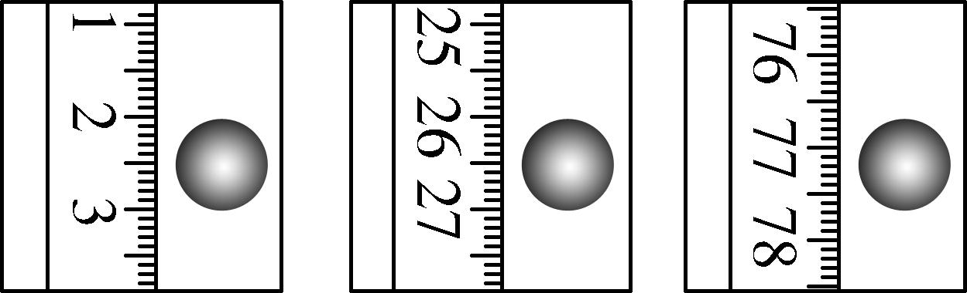

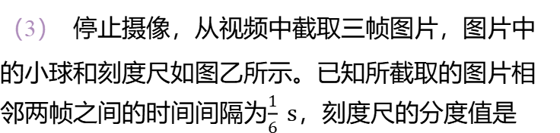
（3） 停止摄像，从视频中截取三帧图片，图片中
的小球和刻度尺如图乙所示。已知所截取的图片相
邻两帧之间的时间间隔为$\frac{1}{6} s$ ，刻度尺的分度值是
乙
$1 mm$，由此测得重力加速度为_______________$m/s^{2}$ 。（结果保留2位有效数字）
$9.6(9.5∼9.7)$
[解析] 小球在三个位置对应的刻度值是$2.50 cm$、$26.50 cm$、$77.20 cm$ ，则根据
$Δh=gT^{2}$，其中$Δh=26.7 cm$，解得$g≈9.6 m/s^{2}$ 。
小
（4） 在实验中，测出的重力加速度比当地实际重力加速度____（选填“大”或
“小”）。
[解析] 在实验中，由于有空气阻力的作用，使得测出的重力加速度比当地实际重
力加速度小。

Slide 17
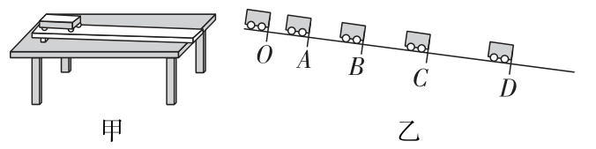
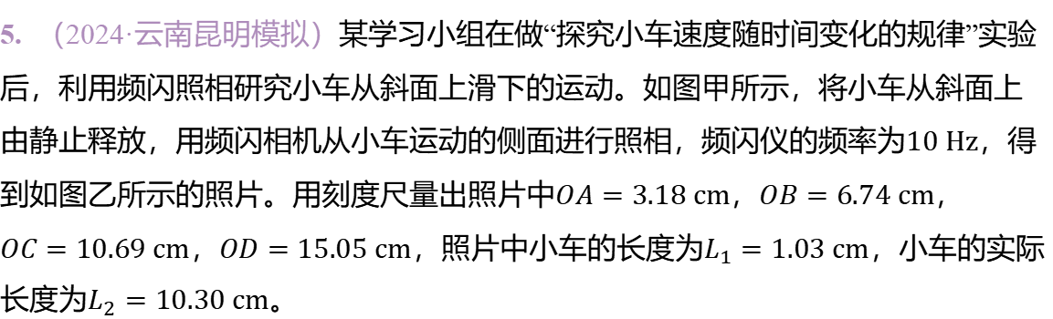
5. （2024·云南昆明模拟）某学习小组在做“探究小车速度随时间变化的规律”实验
后，利用频闪照相研究小车从斜面上滑下的运动。如图甲所示，将小车从斜面上
由静止释放，用频闪相机从小车运动的侧面进行照相，频闪仪的频率为$10 Hz$ ，得
到如图乙所示的照片。用刻度尺量出照片中$OA=3.18 cm$，$OB=6.74 cm$ ，
$OC=10.69 cm$，$OD=15.05 cm$，照片中小车的长度为$L_{1}=1.03 cm$ ，小车的实际
长度为$L_{2}=10.30 cm$ 。

Slide 18
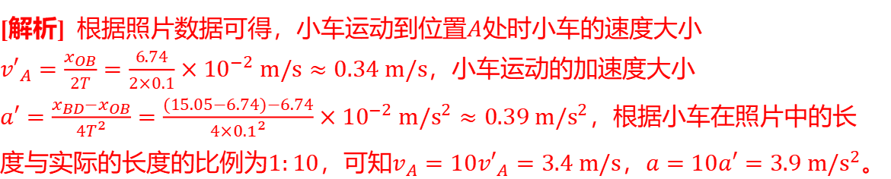
3.4
（1） 根据以上信息，可得小车运动到位置$A$处时的实际速度大小$v_{A}=$____$m/s$ ，
小车实际运动过程中的加速度大小$a=$____$m/s^{2}$ ；（结果均保留2位有效数字）
3.9
[解析] 根据照片数据可得，小车运动到位置$A$ 处时小车的速度大小
$v′_{A}=\frac{x_{OB}}{2T}=\frac{6.74}{2×0.1}×{10}^{−2} m/s≈0.34 m/s$ ，小车运动的加速度大小
$a′=\frac{x_{BD}−x_{OB}}{4T^{2}}=\frac{(15.05−6.74)−6.74}{4×{0.1}^{2}}×{10}^{−2} m/s^{2}≈0.39 m/s^{2}$ ，根据小车在照片中的长
度与实际的长度的比例为$1:10$，可知$v_{A}=10v′_{A}=3.4 m/s$，$a=10a′=3.9 m/s^{2}$ 。

Slide 19
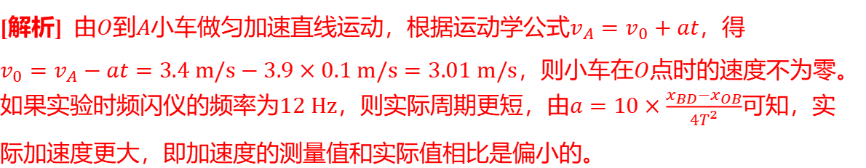
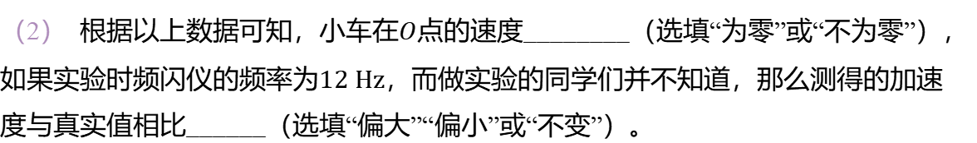
不为零
（2） 根据以上数据可知，小车在$O$ 点的速度________（选填“为零”或“不为零”），
如果实验时频闪仪的频率为$12 Hz$ ，而做实验的同学们并不知道，那么测得的加速
度与真实值相比______（选填“偏大”“偏小”或“不变”）。
偏小
[解析] 由$O$到$A$小车做匀加速直线运动，根据运动学公式$v_{A}=v_{0}+at$ ，得
$v_{0}=v_{A}−at=3.4 m/s−3.9×0.1 m/s=3.01 m/s$，则小车在$O$ 点时的速度不为零。
如果实验时频闪仪的频率为$12 Hz$，则实际周期更短，由$a=10×\frac{x_{BD}−x_{OB}}{4T^{2}}$ 可知，实
际加速度更大，即加速度的测量值和实际值相比是偏小的。

Slide 20
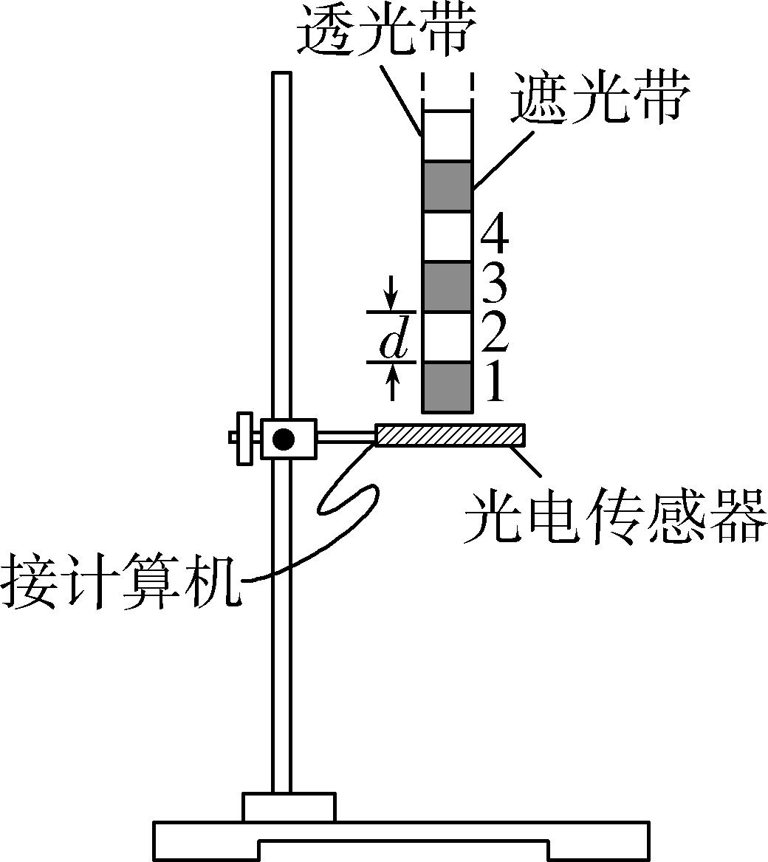
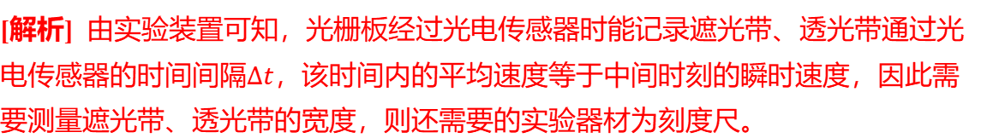
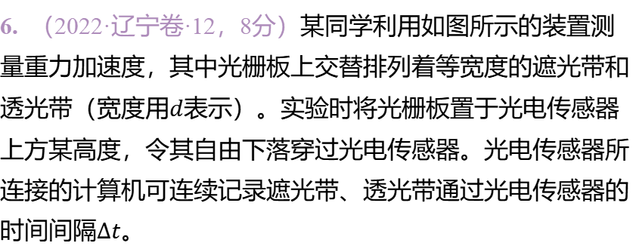
6. （2022·辽宁卷·12，8分）某同学利用如图所示的装置测
量重力加速度，其中光栅板上交替排列着等宽度的遮光带和
透光带（宽度用$d$ 表示）。实验时将光栅板置于光电传感器
上方某高度，令其自由下落穿过光电传感器。光电传感器所
连接的计算机可连续记录遮光带、透光带通过光电传感器的
时间间隔$Δt$ 。
刻度尺
（1） 除图中所用的实验器材外，该实验还需要________
（选填“天平”或“刻度尺”）；
[解析] 由实验装置可知，光栅板经过光电传感器时能记录遮光带、透光带通过光
电传感器的时间间隔$Δt$ ，该时间内的平均速度等于中间时刻的瞬时速度，因此需
要测量遮光带、透光带的宽度，则还需要的实验器材为刻度尺。

Slide 21
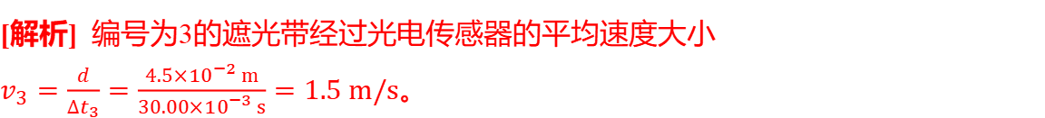
（2） 该同学测得遮光带（透光带）的宽度为$4.50 cm$ ，记录时间间隔的数据如表所示：
编号 | 1遮光带 | 2透光带 | 3遮光带 | …
$Δt/({10}^{−3} s)$ | 73.04 | 38.67 | 30.00 | …
根据上述实验数据，可得编号为3的遮光带通过光电传感器的平均速度大小$v_{3}=$
____$m/s$ （结果保留2位有效数字）；
1.5
[解析] 编号为3的遮光带经过光电传感器的平均速度大小
$v_{3}=\frac{d}{Δt_{3}}=\frac{4.5×{10}^{−2} m}{30.00×{10}^{−3} s}=1.5 m/s$ 。

Slide 22
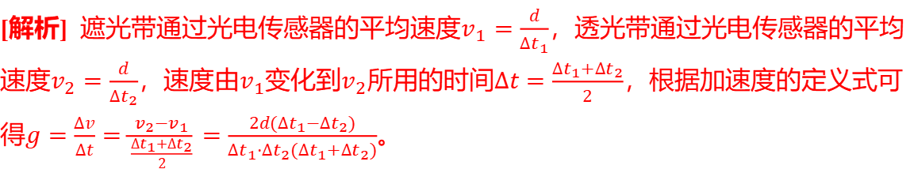

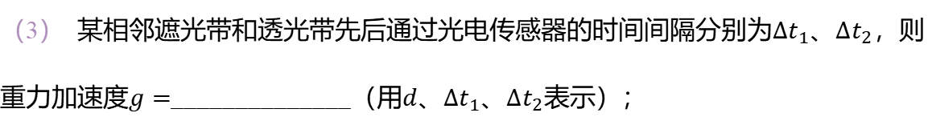
（3） 某相邻遮光带和透光带先后通过光电传感器的时间间隔分别为$Δt_{1}$、$Δt_{2}$ ，则
重力加速度$g=$_ _____________（用$d$、$Δt_{1}$、$Δt_{2}$ 表示）；
$\frac{2d(Δt_{1}−Δt_{2})}{Δt_{1}⋅Δt_{2}(Δt_{1}+Δt_{2})}$
[解析] 遮光带通过光电传感器的平均速度$v_{1}=\frac{d}{Δt_{1}}$ ，透光带通过光电传感器的平均
速度$v_{2}=\frac{d}{Δt_{2}}$，速度由$v_{1}$变化到$v_{2}$所用的时间$Δt=\frac{Δt_{1}+Δt_{2}}{2}$ ，根据加速度的定义式可
得$g=\frac{Δv}{Δt}=\frac{v_{2}−v_{1}}{\frac{Δt_{1}+Δt_{2}}{2}}=\frac{2d(Δt_{1}−Δt_{2})}{Δt_{1}⋅Δt_{2}(Δt_{1}+Δt_{2})}$ 。
（4） 该同学发现所得实验结果小于当地的重力加速度，请写出一条可能的原因:
________。
见解析
[解析] 可能的原因有存在空气阻力作用；光栅板并非完全竖直放置等。

